Slide 1

Hematologie
KLINICKÁ MEDICÍNA – PŘEDNÁŠKA, JARO 2021
Mudr. Nikola nováková
393832@mail.muni.cz

Slide 2
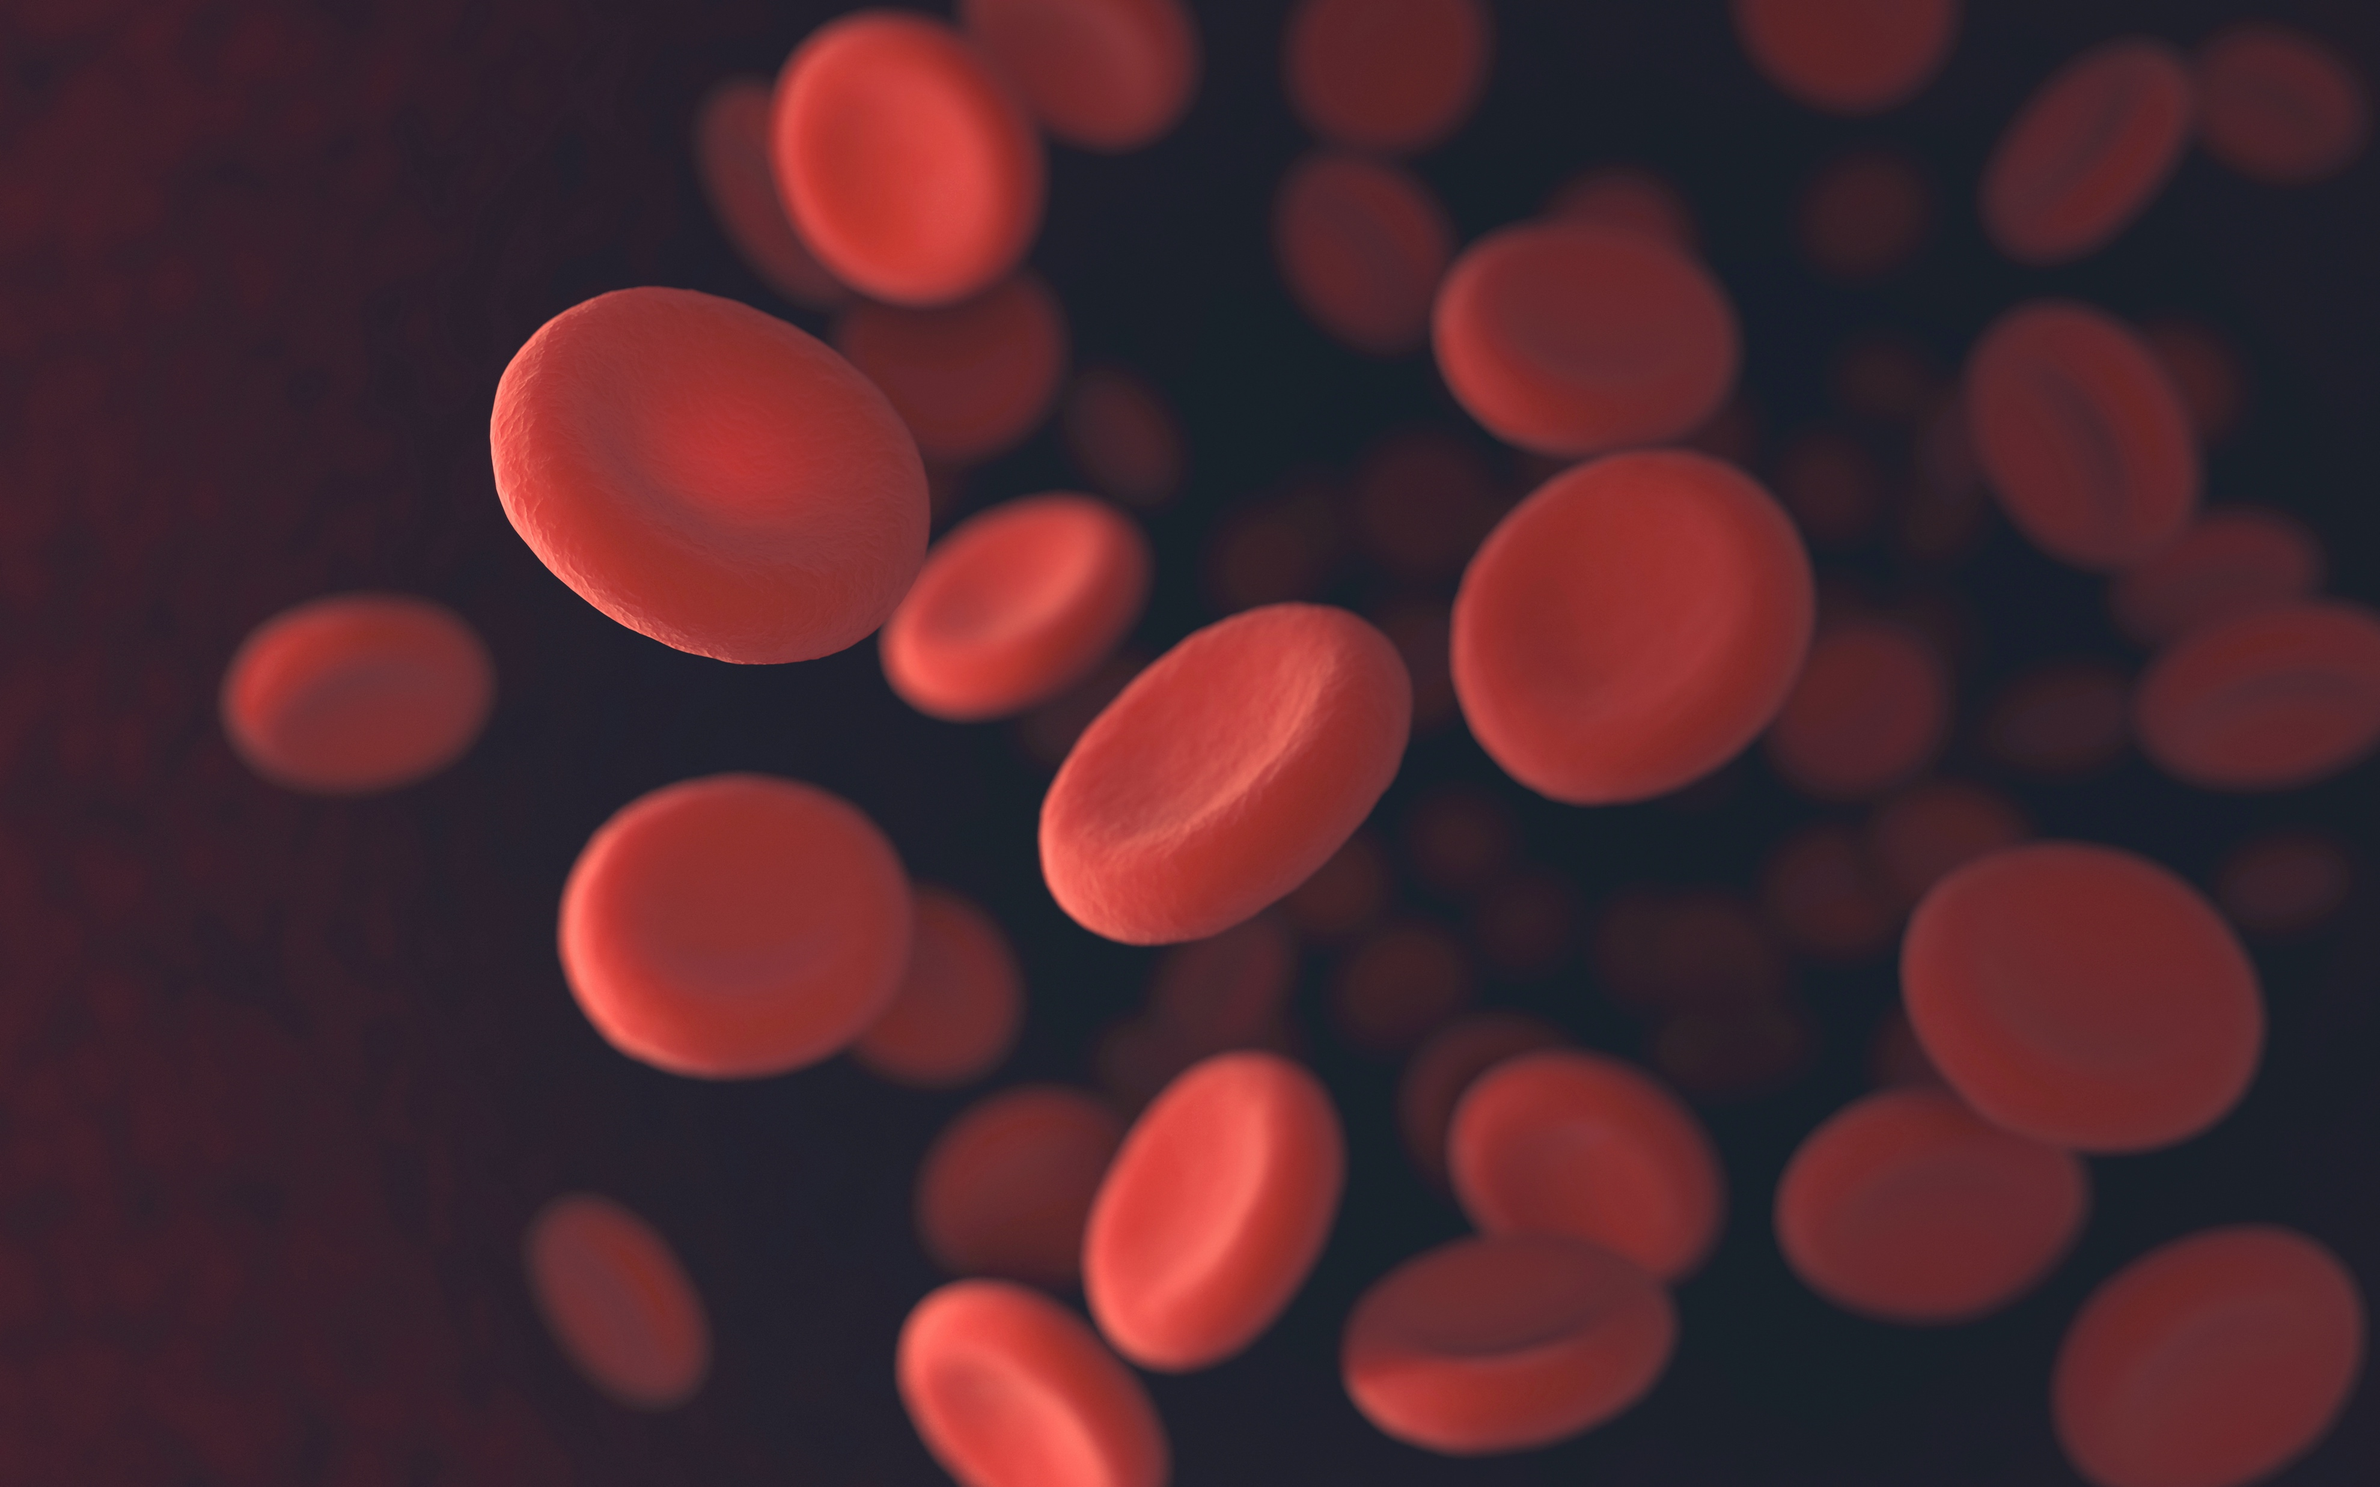
Nemoci krvetvorby
úvod – krev, složení krve, krvetvorba
vyšetření v hematologii
anemie
hemostáza
koagulopatie
antitrombotika – antiagregancia, aktikoagulancia
krvácení na stomatologickém křesle

Slide 3
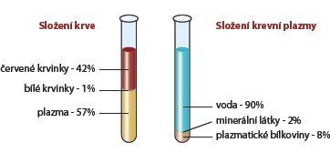
KREV
- neprůhledná tekutina červené barvy proudící v uzavřeném krevním oběhu v cévách…
- složení: suspenze krevních elementů v krevní plazmě
    tekutá složka = plasma
    krevní elementy – červené krvinky, bílé krvinky, destičky
- funkce krve: HOMEOSTÁZA
    transport (dýchacích plynů, živin,
    hormonů, vitaminů, zplodin metabolizmu)
    termoregulace
    udržování stálého vnitřního objemu a
    onkotického tlaku
    udržování acidobazické rovnováhy - pH
    účast na imunitních reakcích,
    zástava krvácení a srážení krve
https://www.wikiskripta.eu/w/Krev https://www.rehabilitace.info/lidske-telo/krevni-plazma-jake-ma-slozeni-a-co-darcovstvi-plazmy/

Slide 4
KREV
- kvetvorba (hematopoéza)
  v embryonálním vývoji lokalizovaná v primitivních krevních ostrůvcích ve žloutkovém váčku, poté v játrech a slezině
  v dospělosti: kostní dřeň plochých kostí – lebka, sternum, žebra obratle, pánev, proximální konce dlouhých kostí
  patologicky v dospělosti – při myeloproliferativních onemocněních v játrech a slezině
- hematopoetické pluripotentní kmenové buňky → diferenciace na specializované buňky (viz obrázek dále)
- vyzrávání T-lymfocytů v thymu (brzlík)

Slide 5
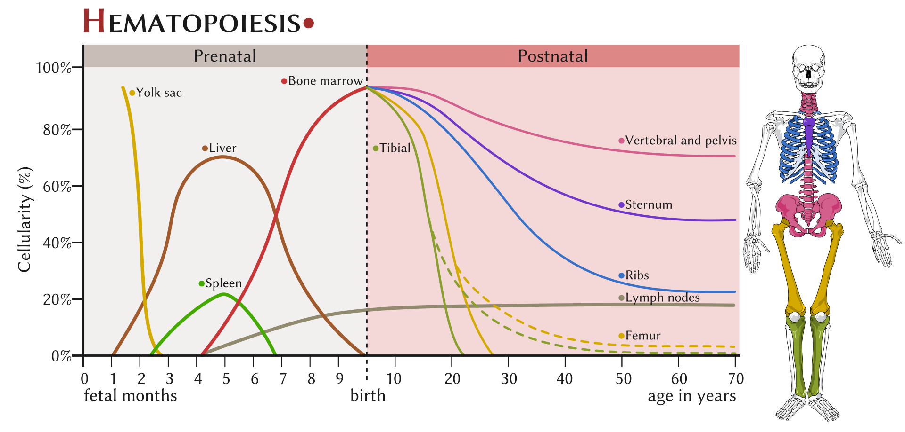
https://cs.wikipedia.org/wiki/Krvetvorba#/media/Soubor:Hematopoesis_EN.svg

Slide 6
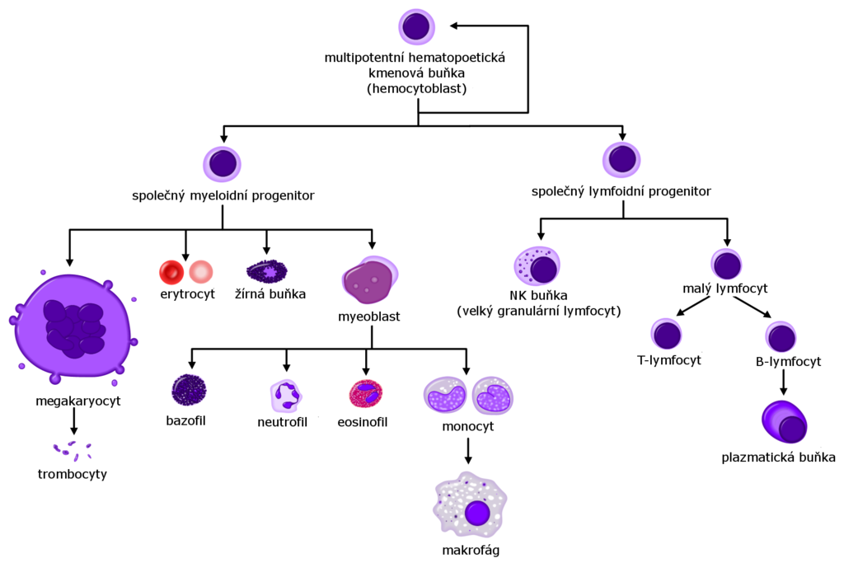
VYZRÁVÁNÍ V BRZLÍKU
https://cs.wikipedia.org/wiki/Krvetvorba#/media/Soubor:Hematopoeza.png

Slide 7
VYŠETŘENÍ V HEMATOLOGII
- laboratorní vyšetření:
  krevní obraz
  krevní srážlivost (hemokoagulace)
  vyšetření kostní dřeně – dg. krevních nádorových onemocnění
  průtoková cytometrie (flow cytometrie) – imunofenotypizace buněk (nádorová dg)
  cytogenetické vyšetření – detekce chromozomálních odchylek v krevních buňkách
  molekulárně biologické vyšetření – molekulárně-genetické změny krevních bb
  elektroforéza bílkovin krve či moče – při podezření na přítomnost monoklonálního imunoglobulinu v krvi (monoklonální gamapatie)
- zobrazovací vyšetření: RTG plic, UZ břicha (játra, slezina, střevo), CT, MR, PET, kombinace PET-CT/MR

Slide 8
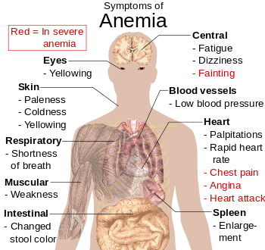
ANÉMIE
- snížení koncentrace hemoglobinu pod normu (ženy 120-160 g/l, muži 135-175 g/l), často také hematokritu a počtu erytrocytů
- porucha přenosu kyslíku do tkání – Hb přenáší kyslík
- klinicky: dle tíže anémie, rozvoj kompenzačních mechanismů organismu pro adaptaci na snížené množství Hb (↑TF, ↓TK, ↑DF, hyperkinetická cirkulace..)
- příznaky: se sníženého okysličení tkání
  únava, slabost, nevýkonnost, pocity na ondlení
  dušnost, palpitace, tachykardie, vznik srdečního šelestu
  nechutenství, hučení v uších
  křeče (DKK), mírné otoky DKK
  bledost kůže, sliznic, spojivek
anemický
syndrom
https://www.wikiskripta.eu/w/An%C3%A9mie

Slide 9
ANÉMIE - dělení
anémie z poruchy krvetvorby
    porucha proliferace a diferenciace (aplastické anémie, myelodysplastický syndrom..)
    porucha syntézy hemu (sideropenická anémie – nedostatek železa)
    porucha syntézy DNA (megaloblastová anémie při nedostatku vit.B12 nebo kyseliny listové,)
    porucha syntézy hemoglobinu (thalasémie)
anémie ze zvýšené destrukce erytrocytů (hemolytické anémie)
    korpuskulární hemolytické anémie (defektní membrány erytrocytů, defektní enzymová výbava, paroxysmální noční hemoglobinurie)
    extrakorpuskulární hemolytické anémie (autoimunitní – tepelné nebo chladové protilátky, posttransfuzní reakce, mechanické poškození erytrocytů např. při umělé chlopni, walking anemia – při dlouhých pochodech)
anémie z krevních ztrát (posthemoragické)
anémie multifaktoriální
    anémie chronických chorob

Slide 10
SIDEROPENICKÁ ANÉMIE
= anémie z nedostatku železa
- nejčastější anémie na světě: 14-20% žen a 4-5% mužů
- vázne tvorba Hb, erytrocyty jsou jím nedostatečně nasyceny (hypochromní) a jsou malé (mikrocytární)
- příčiny nedostatku železa:
    snížený přívod železa – nevhodné složení stravy – málo masa, nadbytek fosfátů a fytátů u vegetariánů
    porucha resorpce železa – resekce žaludku, malabsorpční syndromy, po GIT operacích (anastomózy, resekce střev), GIT nádory
    nadměrná spotřeba železa – v těhotenství, dospívání
    nadměrné ztráty železa – krvácení z GIT, URO, respiračního traktu, časté odběry krve, hemodialýza
- laboratorně: snížená hladina železa a feritinu (zásobárna železa)
- klinicky: viz příznaky + lámavost nehtů, stomatitis angularis, glositida
- tp: odstranění příčiny, suplementace železa
-
Notes:
preparáty železa - často nevolnosti, užívat ne nalačno, zapíjet kyselým nápojem
těhotenství

Slide 11
MEGALOBLASTOVÁ ANÉMIE
- nedostatek viatmínu B12 a/nebo kyseliny listové
- kdo? malnutrice, malabsorpce, chronický alkoholismus, opakovaná těhotenství, malignity, hemolýza, tp. metotrexátem…
- erytrocyty jsou velkého průměru (makrocytární), snížená stabilta – snadno praskají, krvetvorba je neefektivní
- perniciózní anémie = nedostatek vnitřního faktoru, bez kt. se vit. B12 nevstřebává (po resekcích žaludku, protilátky proti pariet.bb žaludku)
- klinicky: viz příznaky + Hunterova glositida (vyhlazený jazyk a na okrajích trhlinky a jizvičky)
- terapie: i.m. aplikace vit. B12 + substituce kys. listové (tbl per os)

Slide 12
ANÉMIE CHRONICKÝCH CHOROB
- 2. nejčastější typ anémie
- anémie provázející nádorové, chronické infekční, zánětlivé, autoimunitní a někdy i poúrazové stavy trvající 1-2 měsíce
- zvýšená produkce
  zánětlivých cytokinů → zkrácené přežívání ery
  hepcidinu → schovává železo v buňkách – pokles hladiny železa v séru
- klinicky: příznaky základního onemocnění + kombinace s anémií
- terapie základního onemocnění + mírná korekce anémie

Slide 13
ANÉMIE POZTRÁTOVÁ
Akutní krvácení
- dochází k oligemii (snížení objemu krve) - k oběhovému selhání vede náhlá ztráta cca 1/3 objemu krve (tj. cca 1,5-2 l u dospělého člověka) – anémie je normocytární, normochromní
- klinicky: tachykardie, snížením TK, nitkovitý puls, chladné končetiny a dušnost (z důvodu nedostatečné transportní kapacity pro kyslík). Po doplnění intravaskulárního objemu se můžou objevit typické známky anémie (únava, dušnost, bledost, tachykardie).
- tp: zastavit krvácení, chybějící objem krve se doplní v závislosti na množství krevních ztrát náhražkami krevní plazmy (koloidní roztoky), plazmou nebo plnou krví.
Chronické krvácení
- nejčastější: GIT (vředová choroba žaludku a duodena, nádory, hemoroidy), urogenitál (metrorhagie, nádory, z ledvin, moč. měchýře)
- nedostatek železa v organismu – denní ztráty 2-4 ml krve
- v krevním obrazu - hypochromní mikrocytární anémie

Slide 14
HEMOSTÁZA
- soubor procesů zabraňujících krvácení při poškození cévní stěny a současně zajišťujících dostatečnou tekutost krve
- krvácivé vs. trombofilní stavy
- při nádorovém onemocnění – koagulační komplikace 3-6x častěji
- na procesu se podílí:
  cévní stěna
  primární hemostáza – krevní destičky vytvoří zátku = primární trombus v místě poškození cévní stěny
  koagulace – plasmatické srážecí (koagulační) faktory zpevní trombus → fibrin
  fibrinolýza – rozpuštění vzniklého trombu/fibrinu plasminem

Slide 15
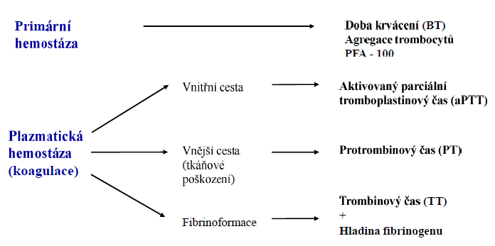
HEMOSTÁZA - LABORATORNÍ TESTY
Notes:
- VIZ 1.přednáška – laboratoře, hemokoagulace

Slide 16
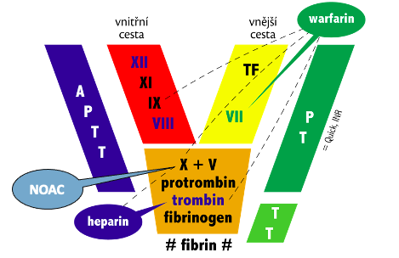
KOAGULACE - LABORATORNÍ TESTY
aPTT
PT = INR
TT
hladina fibrinogenu

Slide 17
ANAMNÉZA A FYZIKÁLNÍ NÁLEZ U KRVÁCIVÝCH PORUCH
Rodinná dispozice – genetické choroby srážení krve
Osobní anamnéza - věk prvních projevů, typ krvácení, spontánní versus traumatické, specifické krvácení – viz dále
Léky - antikoagulancia (warfarin, LMWH, nová antikoag. NOAC), antiagregancia (aspirin, trombex, clopidogrel, ticagrelor apod.), NSA
Abusus – potátoři alkoholu!!!

Slide 18
ANAMNÉZA A FYZIKÁLNÍ NÁLEZ U KRVÁCIVÝCH PORUCH
Epistaxe – častá pro poruchy destiček a von Wilebrandovu nemoc
Gingivální krvácení - taktéž
Kožní krvácení - častěji poruchy destiček než koagulopathie
Po poranění –vWD a destičkopathie
Hematemeze a hemoptýza - hlavně lokální problém, nepatří ke koagulopathiím (např. ruptura žaludečního vředu či krvácení z tumoru)
Meléna (černá mazlavá stolice) – např. po krvácení z žaludečního vředu, z nádoru v horní části GIT -- krev se natráví a zčerná.. lokální nález
Hematurie - po infekci, destičkopathie, vWD
Krvácení ze vpichů - destičkopathie, DIC, hyperfibrinolýza
Kloubní krvácení - typické pro hemofilii

Slide 19
1. krvácivé stavy z cévních příčin
= purpury
2. krvácivé stavy z destičkových příčin
= TROMBOCYTOPENIE
- vrozené
  hereditární hemoragická teleangiektázie - tmavě červené skvrnky 0,5-3mm na rtech, bukálních sliznicích, kolem úst a nosu
- získané
  Henoch-Schonleinova purpura v dětství (vaskulitida drobných cév a kapilár)
  deficit vitaminu C, chron. alkoholismus, malnutrice – krvácení do sliznic
- vrozené - velmi vzácné
- získané
  imunitní trombocytopenie (ITP)
  u nádorových onemocnění
  poinfekční
  polékové – heparinem indukovaná
  u autoimunitních onemocnění
  trombotická trombocytopenická purpura (TTP)
  hemolyticko-uremický syndrom
3. KRVÁCIVÉ STAVY Z PŘÍČIN NEDOSTATKU SRÁŽENÍCH – KOAGULAČNÍCH FAKTORŮ = KOAGULOPATIE
vrozené - hemofilie a von Wilebrandtova nemoc
získané - DIC

Slide 20
ITP – IMUNITNÍ TROMBOCYTOPENIE
- nejčastější autoimunitní onemocnění v hematologii
(10 - 125 nových onemocnění/1mil/rok)
- tvorba protilátek proti trombocytům → destrukce ve slezině, trombocytopenie
- projevy: krvácení do kůže a sliznic – petechie a ekchymózy, gingivální krvácení, epistaxe, menometrorhagie, krvácení do GIT a URO
- formy:
  akutní: u dětí, po virovém infektu, krvácivé projevy na kůži a sliznicích, remise
  chronická: dospělí, 3-4x více u žen, časté recidivy
- terapie: kortikoidy, imunoglobuliny, rituximab, spelenektomie

Slide 21
KOAGULOPATIE - VROZENÉ
HEMOFILIE
  A (deficit f.VIII) - nejčastější, B (deficit f.IX), C (deficit f.XI) – velmi vzácná
  A+B jsou recesivní dědičné onemocnění, vázané na chromozom X = postižení jsou jen muži, ženy jsou přenašečky → důležitost rodinné anamnézy
  klinicky: krvácení do velkých kloubů, svalů, měkkých tkání
  krvácení ve stomatologii: při fyziologické výměně zubů (dlouhotrvající krvácení při prořezávání dočasných zubů, při eliminaci dočasného zubu); při ošetření v dentoalveolární chirurgii; při dlouhodobém mírném tlaku a tahu (ortodontická léčba kontraindikována)
  terapie: substituce chybějících faktorů
VON WILEBRANDOVA NEMOC
  defekt koncentrace, struktury nebo funkce von Wilebrandova faktoru, který je nezbytný pro adhezi destiček a stabilizaci faktoru viii
  příznaky dle stupně deficitu → mírné krvácivé projevy či těžké postižení
  terapie: substituce vWf

Slide 22
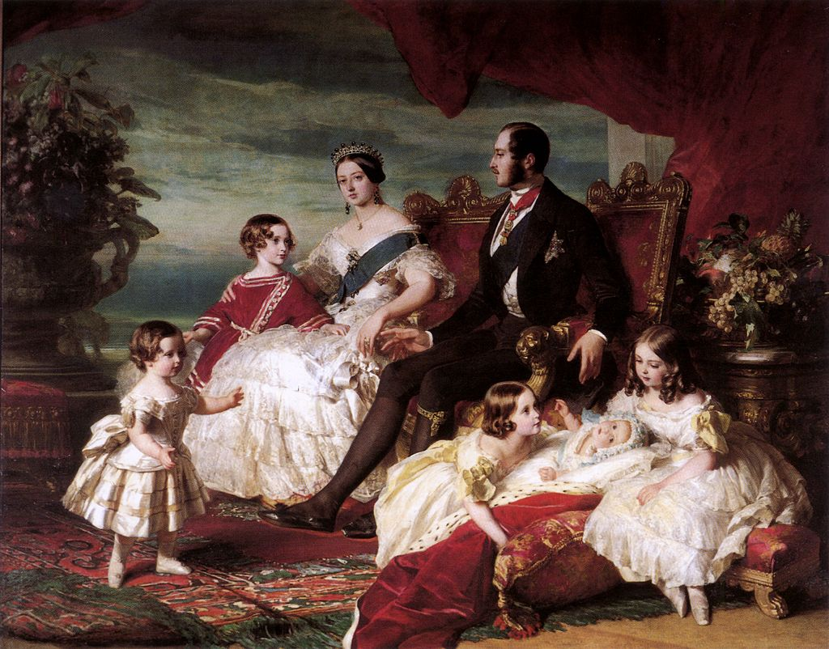
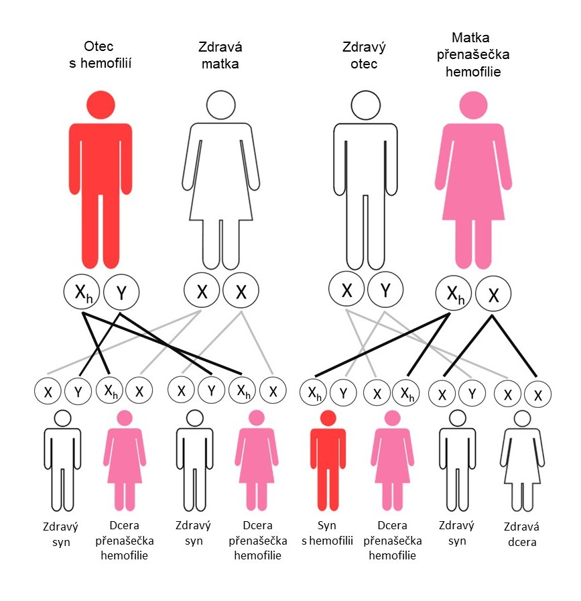
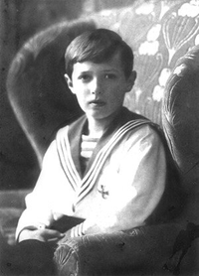
HEMOFILIE
britská královna Viktorie – nejznámější přenašečka hemofilie A, její pravnuk
Alexej Nikolajevič (syn ruského cara Mikuláše II) - nejznámější hemofilik
recesivní onemocnění vázané na pohlavní chromozom X
https://cs.wikipedia.org/wiki/Hemofilie

Slide 23
KOAGULOPATIE - ZÍSKANÉ
DIC = diseminovaná intravaskulární koagulace
- nelokalizovaná intravaskulární aktivace hemostázy
- vždy je získaná = sekundární při: sepsi, porodnické či gynekologické komplikace, poúrazově, po podání inkompatibilní krve, nádory, otravy, hadi…
- koagulační disbalance mezi prokoagulační aktivitou trombinu a fibrinolytickou aktivitou plasminu → aktivace hemostázy → fibrinová depozita v mikrocirkulaci: poszižení jednotlivých orgánů, může dojít až k multiorgánovému selhání → spotřebování srážecích faktorů → krvácení vs. mikrotrombotizace
- terapie: není to samostatné onemocnění, ale syndrom – hlavní je terapie příčiny + zajištění vitálních funkcí, transfuzní přípravky, krevní deriváty (plasmatické faktory)

Slide 24
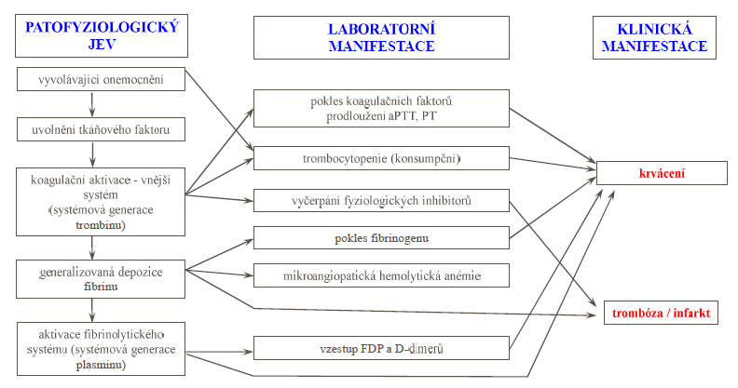
DIC - patofyziologie

Slide 25
DIC – orgánové postižení
orgán | mikrotrombotizace | krvácení
CNS | multifokální postižení, CMP, koma, delirium | intracerebrální krvácení
ledviny | oligurie, azotemie, nekrozy | hematurie
GIT | akutní ulcerace | masivní krvácení
plíce | ARDS | intersticiální krvácení
kůže | ischemizace a nekrózy | krvácení z vpichů, petechie, ekchymózy

Slide 26
ANTITROMBOTIKA
= léky upravující rovnováhu mezi prokoagulačními a antikoagulačními reakcemi v organismu
- protisrážlivé léky
- reparační a koagulační procesy probíhají na povrchu poškozené cévy
  antiagregancia = protidestičkové léky, brání vzniku trombu
  antikoagulancia – ovlivňují tvorbu a účinky koagulačních faktorů, snižují krevní srážlivost
  trombolytika – rozpouštějí vtvořené tromby a hemostatika – zabraňují krvácení

Slide 27
ANTIAGREGANCIA
- skupina léků snižujících shlukování a adhezivitu krevních destiček = protidestičkové léky
- primární a sekundární prevence u kardiovaskulárních či cerebráních onemocnění (IM, angina pectoris, CMP..)
kyselina acetylsalicylová
  patří do skupiny nesteroidních antiflogistik – v dávce 100mg/den působí antiagregačně
  ireverzibilní blokátor cyklooxygenázy-1 (COX-1) → snížení tromboxanu A, který zvyšuje adhezivitu trombocytů a působí vazokonstrikčně
  plná obnova funkce destiček za 7-10 dní po vysazení (= životnost destiček) = vysazení před velkými operacemi, stomatochirurgické výkony NE – krvácení býcvá dobře zvládnutelné lokálními hemostatiky!
inhibitory P2Y12 receptoru - klopidogrel, tikagrelor, tiklopidin
  použití při alergii na ASA, při zavedeném stentu do cévy (po IM), dražší

Slide 28
ANTIKOAGULANCIA
- ovlivňují tvorbu a účinky koagulačních faktorů, snižují krevní srážlivost
KUMARINY
= nepřímo působící
antikoagulancia
- warfarin
přímá antikoagulancia perorální
apixaban
rivaroxaban
dabigatran
přímá antikoagulancia injekční
UHF (nefrakcionovaný heparin)
LMWH (nízkomolekulární)

Slide 29
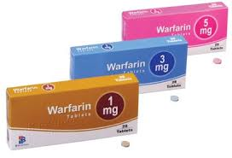

WARFARIN
- nepřímé antikoagulans – blokuje syntézu vitami K dependentních koagulačních faktorů (II, VII, IX, X) a proteinu C a S
- perorální podávání – nutné nastavení tzv. titrace dávky individuálně (kvůli vysoké variabilitě – polymorfismu v cytochromu CYP2C9)
- účinnost detekujeme pomocí INR – v terapii v rozmezí 2-3 (kolikrát se pacientovi sráží krev méně, než normálně), předávkování – vitamin K
- předoperačně (dle velikosti výkonu) ideálně INR do 1,5 = tj. vysazení 4-5 dní za monitorace INR a překrytí LMWH při INR pod 2
- časté interakce mezi ostatními léčivy (ATB, kontraceptiva, ASA, kortikoidy, omeprazol) ale i alkoholem, „dieta“ s regulovaným přísunem vitaminu K (v zelené zelenině)
- tp: prevence/terapie žilní trombózy, retrombózy či embolie, pacienti u umělou chlopní, po operacích na srdci, při fibrilaci síní

Slide 30
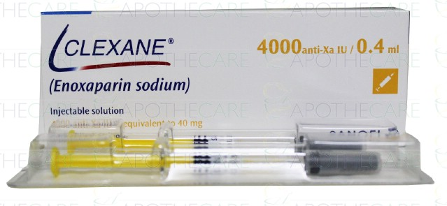
PŘÍMÁ AK. INJEKČNÍ
HEPARIN
  účinkuje skrz ovlivnění antitrombinu III
  s.c. či i.v. podání (preferujeme i.v. kontinuální aplikaci) – aplikace na nemocničním lůžku za monitorace, nutná kontrola účinnosti heparinu = aPTT
  předávkování neutralizuje protamin
LMWH
  blokují aktivovaný faktor X, efekt je závislý na antitrombinu III
  s.c. aplikace bez nutnosti monitorace účinnosti (lze -- anti-Xa)
  dávkování 0,1 ml na každých 10 kg váhy co 12 hodin, snížení u renální insuficience a těhotných
  rychlý nástup účinku a nízké riziko předávkování – s výhodou před operacemi a zákroky
  např. Clexane, Fraxiparine, Zibor, Fragmin
  terapie: plicní embolie, hluboká žilní trombóza,
  po IM, prevence TEN při hospitalizaci

Slide 31
PŘÍMÁ AK. PERORÁLNÍ
- NOAC = “nová“ antikoagulancia
- inhibují koagulační faktory X anebo trombin přímo, užití perorálně 1x (Xarelto) anebo 2x denně (Pradaxa a Eliquis)
- tp: prevence/terapie žilní trombózy, retrombózy či embolie, při fibrilaci síní
dabigatran = PRADAXA
  inhibce faktoru II = trombinu
  inhibice účinku dabigatranu – lék Praxbind (idarucizumab)
  předoperačně vysazení min. 24 hodin
rivaroxaban = XARELTO, apixaban = ELIQUIS, edoxaban = LIXIANA
  blokace faktoru Xa = společně vnitřní i vnější koagulační kaskády
  předoperačně vysazení 24-48 hodin

Slide 32
ANTITROMBOTIKA NA STOMATOLOGICKÉM KŘESLE
- extrakce 1-3 zubů = malý chirurgický výkon
  antitrombotika nejlépe nevysazovat
  individuální posouzení pacienta (risk/benefit)
  pokud vysadit, tak nejlépe výkon provést při/po konci účinnosti předchozí dávky před užitím dávky následující
  krvácení stavět lokálně hemostaticky
→ komprese extrakčního lůžka tampónem (s hemostyptikem)
→ lokální hemostatika (želatinové houby – Gelaspon, Spongostan.., Traumacel)
→ sutura rány, tkáňové lepidlo
https://www.wikiskripta.eu/w/Pacient_s_poruchou_krv%C3%A1civosti_v_ordinaci_zubn%C3%ADho_l%C3%A9ka%C5%99e
Notes:
- O případném doporučení náhradní heparinové prevence zpravidla rozhoduje lékař, který antikoagulační léčbu indikoval, ve spolupráci s lékařem, který bude výkon provádět. Řídí se přitom výší rizika trombotické komplikace, které je zvláště vysoké u nemocných s mechanickou srdeční chlopní a u nemocných s hlubokou žilní trombózou provázející trombofilní stav nebo malignitu, závisí však i na druhu a rozsahu chirurgického výkonu
- Důsledné lokální ošetření extrakční rány:
Komprese – digitální nebo skusová komprese extrakčního lůžka tampónem. Tampón lze smočit v roztoku hemostyptika.
Lokální hemostatika – nejčastěji se používají vstřebatelné želatinové houby (Gelaspon, Spongostan, Curaspon), které se v malých částech aplikují do extrakční rány. Působí hlavně mechanicky, nasáknou krví, zvětší svůj objem a přitisknou se na rannou plochu. Síťovitá struktura napomáhá vytvoření fibrinové sítě a následně i hojení. Někdy se mohou i aktivně účastnit koagulace, je-li přidán např. trombin (fibrinová pěna). Mohou být i nosiči antibiotika (garamycin). Další možností je přípravek Traumacel vyvinutý na základě resorbovatelné oxidované celulózy. V práškové formě je možné jej použít v kombinaci s želatinovou houbou. Speciálně pro dentální účely byla vyvinutá čípkovitá forma a je určená ke stavění různých typů poextrakčního krvácení. Jiným a velmi účinným hemostatikem je kopolymer glukózy připravený oxidací regenerované formy celulózy s nízkým pH – Surgicel (pH 2,8). Dodává se jako smetanově bílá látka se strukturou tkané textilie, která se buď na rannou plochu přiloží, nebo se jí extrakční rána vyplní. Princip působení je denaturace krevních bílkovin (albumin a globuliny) a tím utišení krvácení během 2–8 minut. Surgicel se nemá používat s jinými hemostatiky, např. s trombinovými preparáty, protože je svým nízkým pH inaktivuje.
Sutura rány – ke sblížení okrajů rány a k lepší retenci želatinové houby se přidává matracový steh vstřebatelným šicím materiálem.
Tkáňové lepidlo – představuje moderní způsob léčby a jedno z nejkvalitnějších lokálních ošetření krvácejících ran. Tkáňová lepidla patří mezi dobře dostupné a vysoce účinné přípravky ke stavění krvácení. Lepidla ve formě roztoku jsou tvořena dvěma vzájemně mísitelnými složkami. Jedna část je tvořena fibrinogenem rozpuštěném v aprotininu a druhá trombinem rozpuštěným v roztoku chloridu vápenatého, rychle vzniká tuhý gel. Směs se aplikuje dvojcestnou stříkačkou s kanylou ihned po extrakci přímo do zubního lůžka. např. Tissucol – lokální hemostatikum, umožňuje přímou proměnu protrombinu na trombin. Určitou nevýhodou pro jeho správnou přípravu je potřeba doplňujícího míchacího zařízení s termostatem a cena.
Pryskyřičná krycí deska – představuje doplňující volbu ošetření. Při plánovaném ošetření pacientů s poruchou koagulace se zhotovuje laboratorně po předchozím otisku čelisti, kde je plánována extrakce. Po extrakci se nasazuje v kombinaci se zinkoxideugenolovou pastou (Repin). Ponechává se v dutině ústní nejčastěji po dobu 10 dnů.
Pooperační péče – po stomatochirurgických výkonech
- po výkonu 24 hod klid na lůžku se zvýšenou polohou hlavy;
- vitální funkce 24 hod sledovat kontinuálně;
- přikládání ledových obkladů;
- léky proti bolesti nesmí obsahovat kys. acetylsalicylovou;
- tekutá strava během ponechání krycí desky v dutině ústní.

Slide 33
Děkuji za pozornost!

